Slide 1


VUI MỪNG CHÀO ĐÓN CÁC EM
TỚI BUỔI HỌC NGÀY HÔM NAY!
Tin học 8 – Cánh diều

Slide 2


KHỞI ĐỘNG
Khi nào mô tả thuật toán ta cần dùng cấu trúc lặp? Nếu em đã từng tạo chương trình Scratch có thể hiện cấu trúc lặp thì đó là tình huống nào?

Slide 3


KHỞI ĐỘNG
Khi có những thao tác cần được lặp đi lặp lại trong một thuật toán thì ta có thể dùng cấu trúc lặp để mô tả. Có hai loại lặp: lặp với số lần lặp biết trước (VD: lặp 10 lần), lặp với số lần không biết trước số lần lặp (lặp cho đến khi thỏa mãn một điều kiện nào đó).

Slide 4
KHỞI ĐỘNG
Lặp với số đếm từ số đếm đầu đến số đếm cuối: Các thao tác cần lặp Hết lặp | Lặp khi điều kiện lặp được thỏa mãn: Các thao tác cần lặp Hết lặp
Ví dụ: một nhân vật chuyển động hay vẽ một hình đa giác đều thì thường dùng cấu trúc lặp.

Slide 5

BÀI 5: THỂ HIỆN CẤU TRÚC LẶP TRONG CHƯƠNG TRÌNH

Slide 6

NỘI DUNG BÀI HỌC
01
Thể hiện trong Scratch cấu trúc lặp khi biết trước số lần lặp
Thể hiện trong Scratch cấu trúc lặp khi không biết trước số lần lặp
02

Slide 7
01
Thể hiện trong Scratch cấu trúc lặp khi biết trước số lần lặp

Slide 8

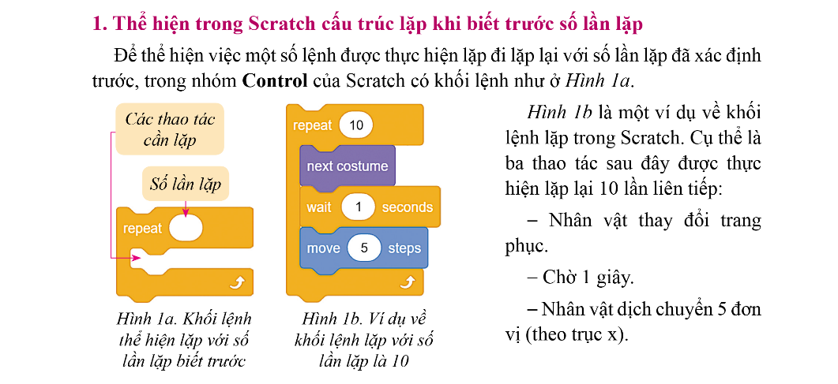
HOẠT ĐỘNG NHÓM
Đọc hiểu thông tin SGK, quan sát Hình 1a và 1b để hình thành kiến thức mới về: cấu trúc lặp biết trước số lần lặp.

Slide 9




Thể hiện trong Scratch cấu trúc lặp khi biết trước số lần lặp
Để thể hiện việc một số lệnh được thực hiện lặp đi lặp lại với số lần lặp đã xác định trước, trong nhóm Control chọn khối lệnh như hình.

Slide 10
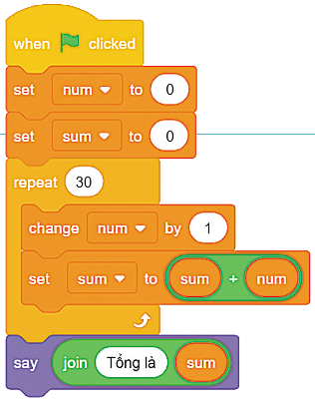

HOẠT ĐỘNG NHÓM
Thảo luận thực hành trên Scratch và trả lời câu hỏi Hoạt động tr. 96 SGK.
Em hãy cho biết chương trình ở Hình 2 thực hiện điều gì?
Hình 2. Một chương trình Scratch

Slide 11

Chương trình Hình 2 đã tính tổng 30 số tự nhiên đầu tiên (từ 1 đến 30 và thông báo kết quả tính được).
Trả lời:
Đặt num = 0
Đặt sum = 0
Lặp 30 lần tăng num 1 đơn vị và cộng giá trị mới của num vào sum
Giá trị num tăng l
Giá trị sum cộng thêm num

Slide 12
02
Thể hiện trong Scratch cấu trúc lặp khi không biết trước số lần lặp

Slide 13
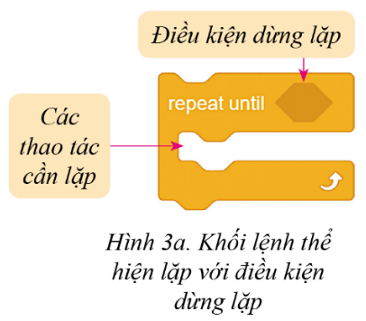
Thể hiện trong Scratch cấu trúc lặp khi không biết trước số lần lặp
Scratch có khối lệnh thể hiện cấu trúc lặp khi không biết số lần lặp nhưng biết điều kiện dừng lặp.
Điều kiện dừng lặp được thể hiện bằng một biểu thức logic.
Khi biểu thức này nhận giá trị đúng thì việc lặp lại sẽ dừng.

Slide 14
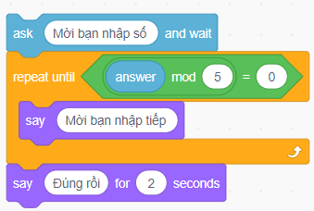
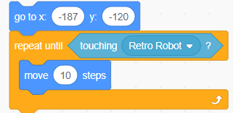
Khối lệnh lặp repeat until (lặp cho đến khi
biểu thức điều kiện đứng sau until đúng thì thôi lặp)
Lặp yêu cầu nhập vào một số chia hết cho 5 đến khi số vừa nhập thỏa mãn điều kiện đó.
Lặp hai thao tác nhân vật Mèo di chuyển 5 bước rồi nghỉ 1 giây cho đến khi chạm vào một nhân vật khác (chẳng hạn Robot).

Slide 15

YÊU CẦU
Biểu diễn bằng khối lệnh trong Scratch lặp lại hai thao tác (tăng biến số lần lên 1, tăng X lên gấp đôi) khi X còn nhỏ hơn 500.

Slide 16
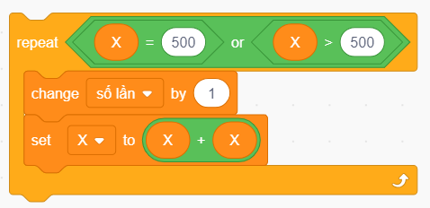

YÊU CẦU
Biểu diễn bằng khối lệnh trong Scratch lặp lại hai thao tác (tăng biến số lần lên 1, tăng X lên gấp đôi) khi X còn nhỏ hơn 500.
Gợi ý:

Slide 17


Thể hiện trong Scratch cấu trúc lặp khi không biết trước số lần lặp
Trong Scratch có khối lệnh trong khung lặp lại mãi mãi, muốn dừng vòng lặp này phải dùng lệnh stop this script trong nhóm Control.

Slide 18

Quan sát ví dụ ở Hình 4b:
Trong trường hợp không có stop this script, vòng lặp không dừng, buộc ta phải nháy chuột vào nút màu đỏ dừng chương trình.

Slide 19
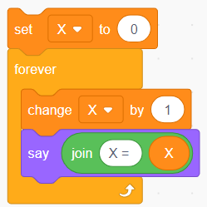

Ví dụ:
Cạnh dưới của khối lệnh này là đường thẳng không cho ghép thêm lệnh nào khác vào nữa.
Cách duy nhất thoát khỏi vòng lặp: có lệnh stop this script trong quá trình thực hiện vòng lặp này. Lệnh thoát giữa lúc thực hiện vòng lặp vô hạn này xảy ra khi một điều kiện nào đó được thỏa mãn.

Slide 20

Ví dụ:
Cạnh dưới của khối lệnh này là đường thẳng không cho ghép thêm lệnh nào khác vào nữa.
Lưu ý:
Trong các thao tác cần lặp (ở các loại khối lệnh lặp) có thể chứa cấu trúc rẽ nhánh hoặc lặp khác.

Slide 21

Câu hỏi củng cố:
Trong các câu sau những câu nào đúng trong Scratch?
1) Có ba khối lệnh khác nhau để thể hiện cấu trúc lặp trong thuật toán.
1) Có ba khối lệnh khác nhau để thể hiện cấu trúc lặp trong thuật toán.
2) Chỉ có thể sử dụng cấu trúc lặp khi biết trước số lần lặp.
3) Chỉ có thể sử dụng cấu trúc lặp để lặp đi lặp lại một lệnh.
4) Điều kiện dừng lặp phải là một biểu thức logic.
4) Điều kiện dừng lặp phải là một biểu thức logic.

Slide 22


GHI NHỚ
Scratch cung cấp ba khối lệnh khác nhau để thể hiện các cấu trúc lặp: lặp với số lần biết trước, lặp cho đến khi điều kiện dừng lặp được thỏa mãn, lặp vô hạn.
Điều kiện dừng lặp phải là một biểu thức logic.

Slide 23
LUYỆN TẬP
Nhiệm vụ 1
Trò chơi trắc nghiệm
Câu 1. Cấu trúc lặp nằm trong nhóm
A. Motions.
B. Controls.
B. Controls.
C. Events.
D. Variables.

Slide 24
Nhiệm vụ 1
Trò chơi trắc nghiệm
Câu 2. Để dừng vòng lặp forever… phải dùng lệnh
A. wait until.
B. wait 1 seconds.
C. stop this script.
C. stop this script.
D. When this sprite clicked.

Slide 25
Nhiệm vụ 1
Trò chơi trắc nghiệm
Câu 3. Điều kiện dừng lặp là
A. một biểu thức số.
B. một biểu thức xâu kí tự.
C. một biểu thức toán.
D. một biểu thức logic.
D. một biểu thức logic.

Slide 26
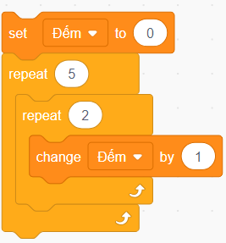
Nhiệm vụ 1
Trò chơi trắc nghiệm
Câu 4. Viết chương trình đầy đủ và chạy thử cho khối lệnh dưới đây thì kết quả của biến đếm sẽ là
A. 10.
A. 10.
B. 11.
C. 20.
D. 21.

Slide 27
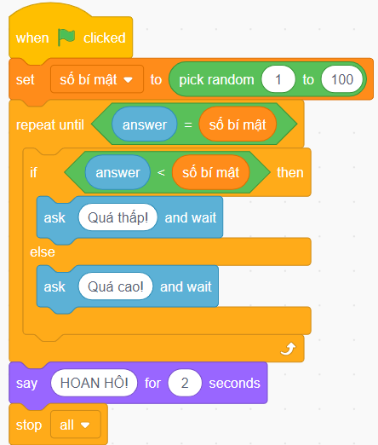
Nhiệm vụ 1
Trò chơi trắc nghiệm
Câu 5. Nếu số bí mật là 58, bạn An đoán số 64 thì kết quả hiển thị là
A. HOAN HÔ!
B. Quá cao!
B. Quá cao!
C. Quá thấp!
D. Không xác định được.

Slide 28

Nhiệm vụ 2
Trả lời câu hỏi phần Luyện tập SGK
Bài 1. Sử dụng cấu trúc lặp và rẽ nhánh, em hãy viết nhóm lệnh điều khiển nhân vật Robot đi trong mê cung bằng các phím mũi tên và khi Robot chạm phải tường của mê cung thì sẽ xuất hiện thông báo “Bạn không thể đi được”.

Slide 29
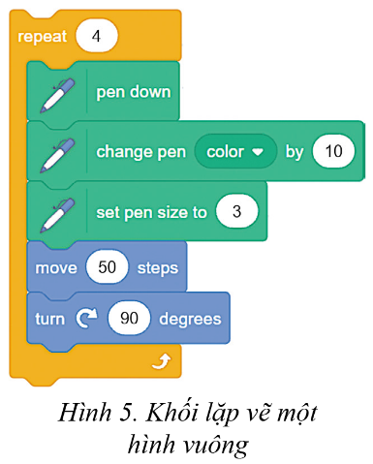

Bài 2. Vòng lặp ở Hình 5 sẽ làm nhân vật vẽ một hình vuông với các cạnh có màu khác nhau. Em hãy tạo chương trình vẽ Hình 6.
Gợi ý:
Hãy lặp lại việc vẽ hình vuông 12 lần, nhưng sau mỗi lần vẽ xong một hình vuông thì xoay hướng nhân vật vẽ 30 độ trước khi vẽ hình vuông tiếp theo.

Slide 30

Hướng dẫn trả lời:
Bài 1. Chú ý:
Quá trình Robot đi theo điều khiển khi có các phím mũi tên được nhấn xuống phải song song với việc luôn kiểm tra Robot có chạm tường hay không. Cần dùng hai vòng lặp vô hạn đồng thời cho nhân vật Robot: một vòng lặp điều khiển Robot đi, một vòng lặp kiểm tra Robot chạm tường.
Khi Robot chạm tưởng, nên đặt Robot về vị trí xuất phát.

Slide 31
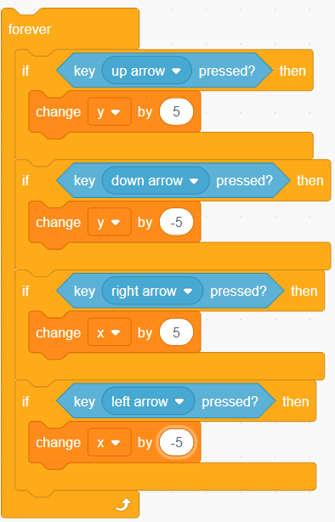
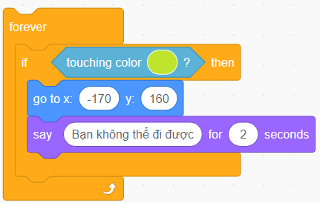

Hướng dẫn trả lời:
Bài 1.
Giả định bức tường có màu xanh lục và vị trí xuất phát của Robot là -170, 160
Vòng lặp kiểm tra Robot chạm tường
Vòng lặp điều khiển Robot đi

Slide 32
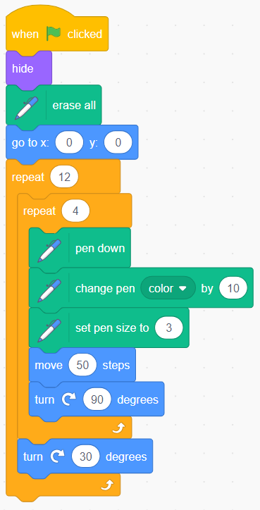


Hướng dẫn trả lời:
Bài 2. SGK đã cho khối lệnh lặp vẽ một hình vuông. Theo gợi ý của bài tập, ta chỉ việc dùng một khối lệnh lặp 12 lần, các thao tác lặp là: vẽ một hình vuông; xoay nhân vật 30°. Thêm một số lệnh để có một chương trình hoàn chỉnh.

Slide 33
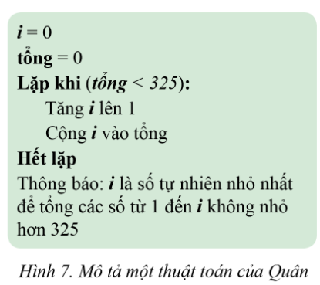
VẬN DỤNG
Theo một mẫu mô tả cấu trúc lặp đã học ở lớp 6, bạn Quân đã mô tả một thuật toán như ở Hình 7. Em hãy thể hiện thuật toán này bằng một chương trình Scratch.

Slide 34
VẬN DỤNG
Gợi ý:
Trong Scratch, em sử dụng khối lệnh lặp với điều kiện dừng lặp, tuy nhiên mô tả của bạn Quân là lặp với điều kiện lặp, bởi vậy em phải lấy điều kiện dừng lặp bằng phủ định của điều kiện lặp.

Slide 35
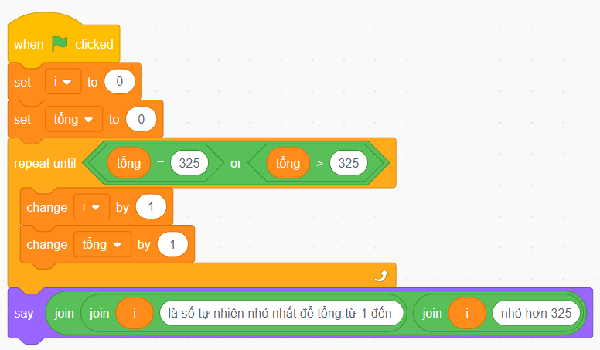
VẬN DỤNG
Gợi ý:
Trong Scratch, em sử dụng khối lệnh lặp với điều kiện dừng lặp, tuy nhiên mô tả của bạn Quân là lặp với điều kiện lặp, bởi vậy em phải lấy điều kiện dừng lặp bằng phủ định của điều kiện lặp.
Gợi ý:

Slide 36

VẬN DỤNG
Chú ý:
Chuyển điều kiện lặp (tổng < 325) thành điều kiện lặp cho đến khi (tổng ≥325). Cần viết trong Scratch thành (tổng = 325 or tổng >325).
Thông báo kết quả cần nối các xâu, dùng đến ba phép join mới đủ nối các thành phần của thông báo vì có sự tham gia hai lần của giá trị biến i.

Slide 37

HƯỚNG DẪN VỀ NHÀ
01
Ôn lại kiến thức đã học.
02
Hoàn thành bài tập phần Vận dụng.
03
Đọc và tìm hiểu trước Bài 6: Thực hành tìm và sửa lỗi.

Slide 38
BÀI HỌC KẾT THÚC, CẢM ƠN
CÁC EM ĐÃ LẮNG NGHE!
Các em còn câu hỏi nào không?

